Slide 1

Enchulando la Web
Framework front - end
Especialidad Programación
Módulo Desarrollo de Aplicaciones Web

Slide 2

QUÉ VEREMOS EN ESTA SESIÓN
Desafío:
Aplicar estilos
a una web
Revisión de conceptos
Cascade Style Sheet
Revisaremos resultados y conceptos previos estudiados en caso y evaluados en cuestionario.
Exploraremos la diversidad de propiedades que ofrece CSS.
Una vez revisado los contenidos, ahondaremos en nuestro diseño web incorporando más propiedades.

Slide 3
01
Revisión de Conceptos

Slide 4
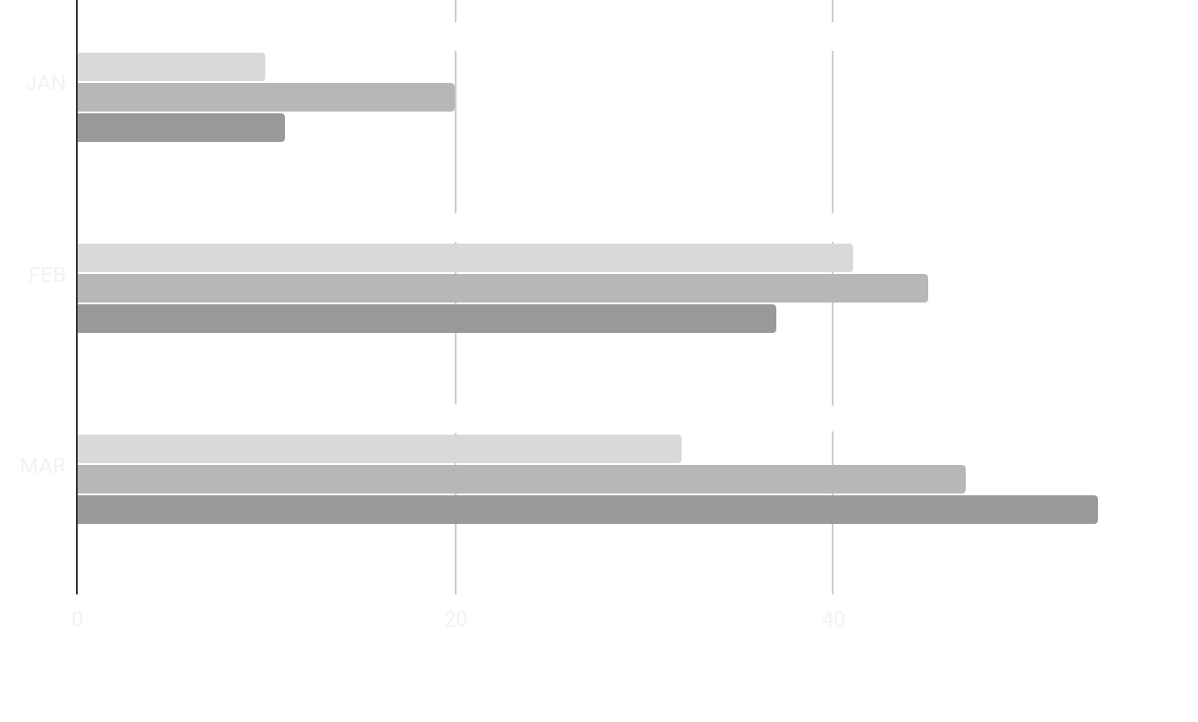
REVISEMOS LOS RESULTADOS
DEL CUESTIONARIO
Revisemos algunos conceptos
Escribir los temas
Se sugiere insertar el gráfico que proporciona el formulario de Google trabajado para esta sesión.
Notes:
En esta ppt la idea es mostrar los resultados globales y ahondar en las respuestas que no fueron correctamente respondidas. Hacer participar a los estudiantes revisando porque la confusión y clarificando términos que no se entendieron.

Slide 5
02
Enchulando la Web
Bootstrap framework

Slide 6
BOOTSTRAP
FRAMEWORK
Bootstrap es un framework gratuito para desarrollo web e incluye plantillas de diseño basadas en HTML, CSS y Javascript. Ofrece una gran gama de propiedades que pueden ser implementadas rápidamente creando diseños muy atractivos. Algunas de sus características son:
Es fácil de usar
Es Responsive
Enfoque en dispositivos móviles
Es compatible con todos los navegadores modernos
Uso desde la nube

Slide 7
¿QUÉ ES
RESPONSIVE?
¿Quieres una prueba?
Ingresa a tu cuenta de Facebook y presiona CTRL + Mayús + i (Herramienta para desarrolladores).
Te encontrarás con el siguiente menú:
Da click en el segundo ícono y podrás ver cómo la página web cambia su forma para acomodarse al tamaño de la pantalla. Podrás usar el siguiente menú para simular diversos dispositivos:
Responsive o diseño adaptativo es una técnica de diseño web que busca la correcta visualización de una página web en distintos dispositivos (ordenadores, tablets, celulares, etc).

Slide 8
BOOTSTRAP
YA LO HIZO POR TÍ
La ventaja de usar un framework front-end es que no tienes que crear clases, tablas, botones, barras de navegación, etc. Solo debes implementar bootstrap en tu página web dependiendo de las necesidades.
Para dar tus primeros pasos en Bootstrap, revisa este enlace que contiene una completa guía de cómo implementar el recurso que tu desees en tu documento HTML (puedes descargar los archivos para usarlos de manera local o usar los repositorios que se encuentran en la nube).
Si tienes problemas con el inglés, puedes traducir la página en el botón que señala la imagen a continuación. Algunos nombres de clases definidas en bootstrap se ven alterados, por lo que debes tener cautela.

Slide 9
BOOTSTRAP
Documentación oficial

Slide 10
03
Desafío
Llegando a la cima en CSS

Slide 11
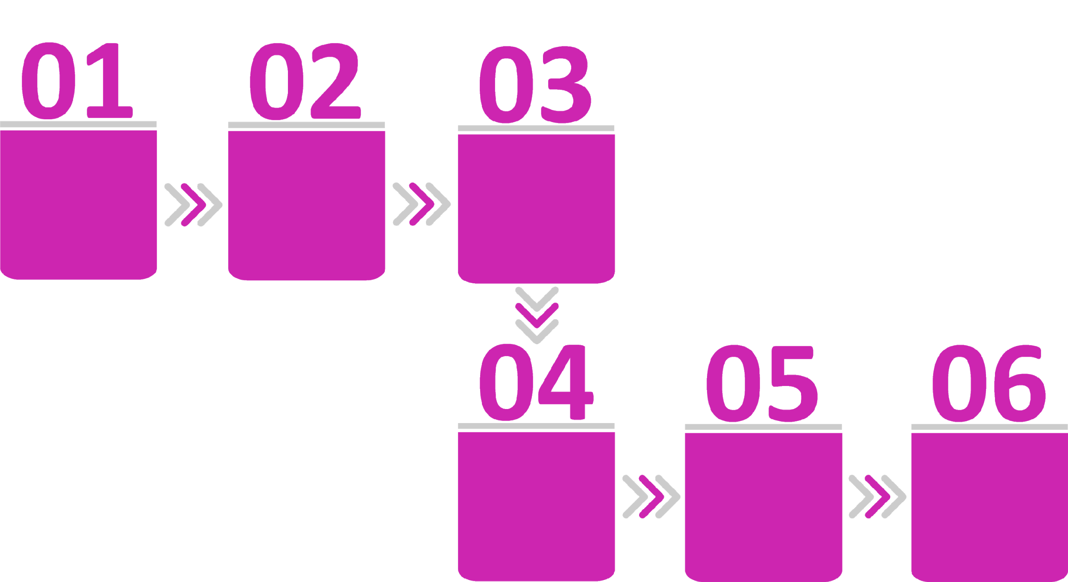
PASOS PARA
EL DESAFÍO
Instala Bootstrap framework usando los repositorios que están en la nube.
Implementa las propiedades en tu página web.
Prueba tu página web con compañeros y compañeras.
¿Responde de manera clara sobre lo que ofrece para el usuario en tu web? ¿Es fácil para el usuario encontrar lo que busca?
¿Tu contenido es diverso (incluye texto, imágenes, videos, etc) ¿Es posible acceder a la información haciendo al menos dos clicks?
Enviar la tarea (ya sea el documento index.html + style.css o el link en repl.it) a través de google Classroom.
Tu página de inicio:

Slide 12
¿NECESITAS
AYUDA?
Revisa el siguiente video para apoyarte:
https://youtu.be/nug1pMke-y4

Slide 13
04
Revisión de desafíos

Slide 14
ACTIVIDADES
A REALIZAR
Revisa las actividades que debes realizar antes de la siguiente sesión
ANTES DE LA SIGUIENTE SESIÓN
Revisar material de conceptos de nueva sesión
Responder cuestionario de conceptos a enviar
LO QUE VEREMOS EN LA SIGUIENTE SESIÓN
CMS

Slide 15
¿DUDAS?
Recuerda que si tienes alguna duda en tu trabajo en casa puedes usar Classroom para preguntar.

